Slide 1
CMOS集成电路原理与设计
阮 颖

Slide 2
课程性质：专业必修课
课程学分：3学分
进度安排：前八周 理论，后八周 实验
考核方式: 平时+期末（过程化），理论+实验

Slide 3
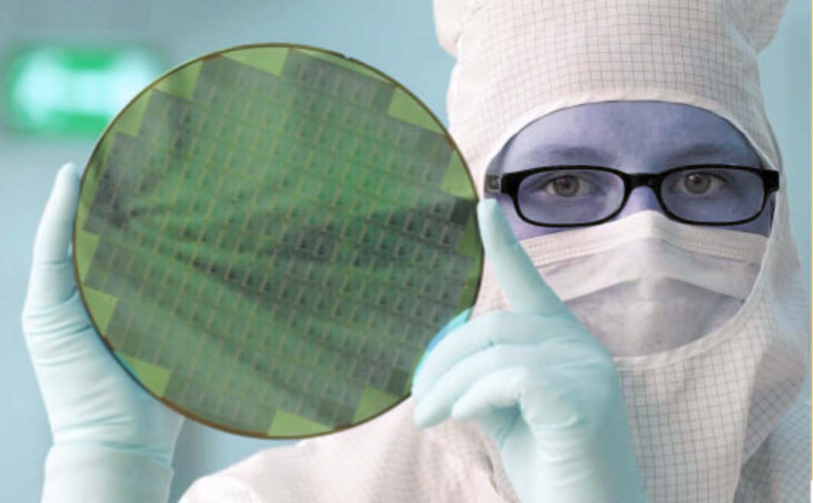
晶圆和集成电路（芯片）
30cm(12 英寸）

Slide 4
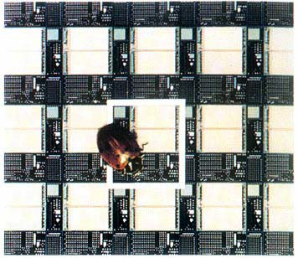
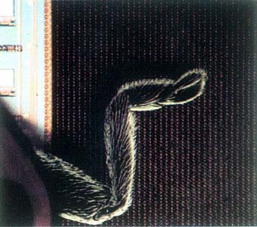
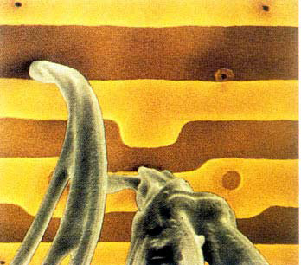
晶圆和集成电路（芯片）

Slide 5
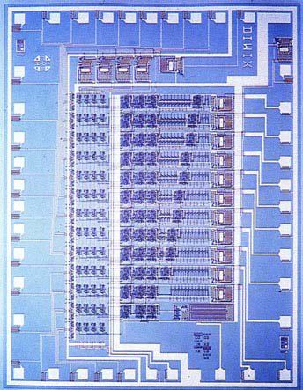
裸片

Slide 6
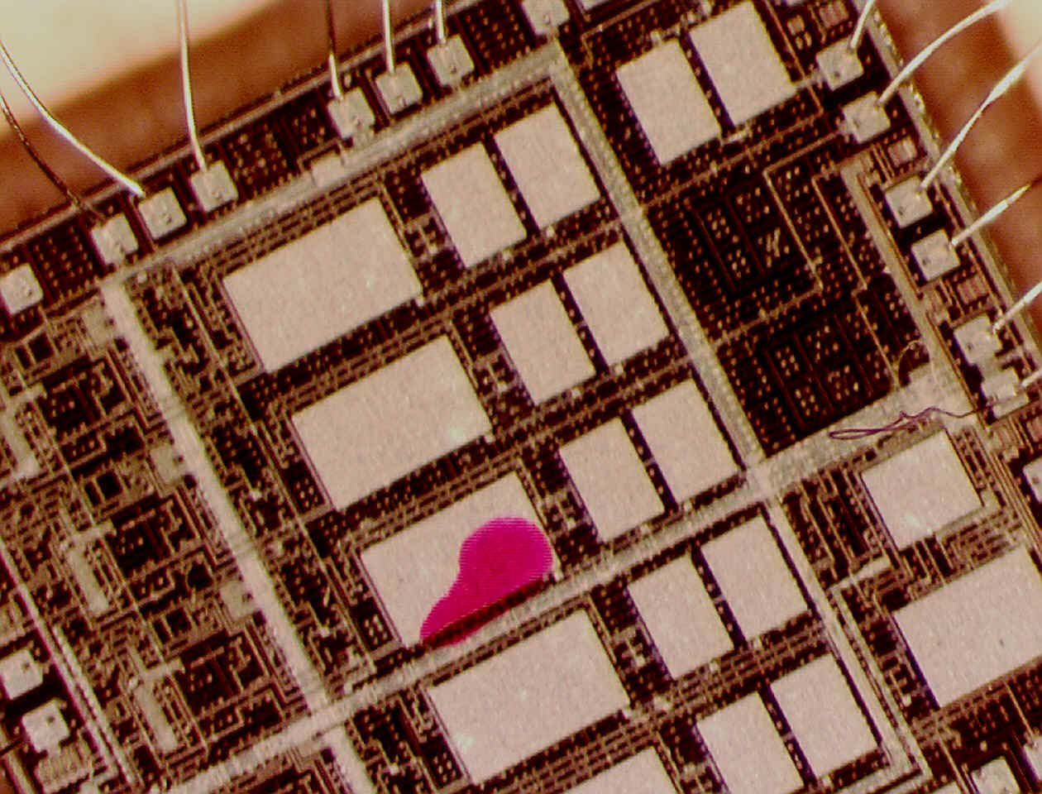
键合(连接到封装的引脚)

Slide 7
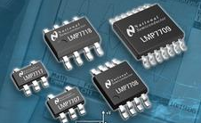
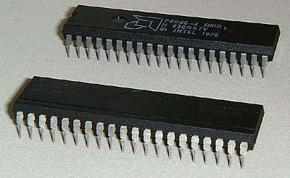
封装 成品

Slide 8
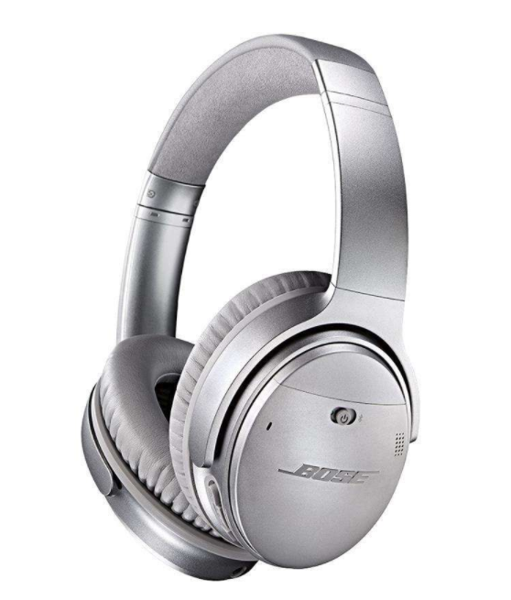

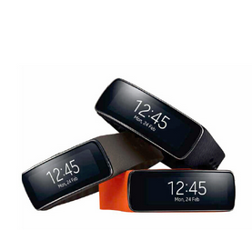


应 用

Slide 9
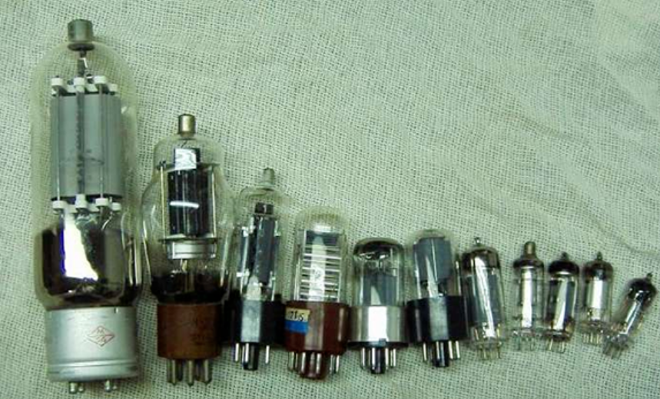
集成电路发展历程
1906年，第一个电子管诞生；
1912年前后，电子管的制作日趋成熟引发了无线电技术的发展；
1918年前后，逐步发现了半导体材料；
1920年，发现半导体材料所具有的光敏特性；
1932年前后，运用量子学说建立了能带理论研究半导体现象；

Slide 10
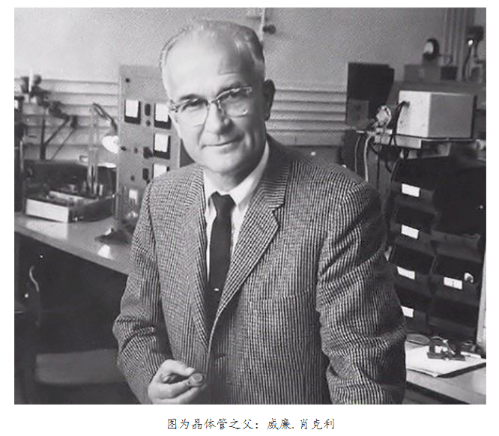
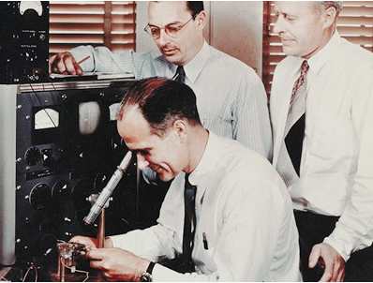
集成电路发展历程
1946年，威廉.肖克莱(硅谷创始人，杰出的电子工艺学家，物理学家)的研发小组成功研发半导体晶体管，使得IC大规模地发挥热力奠定了基础；
硅时代的奠基人: 肖克莱、巴丁、布拉顿
(左到右),三人一同获得1956年诺贝尔物理学奖。

Slide 11
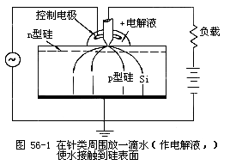
集成电路发展历程
硅时代的进程—场效应实验

Slide 12
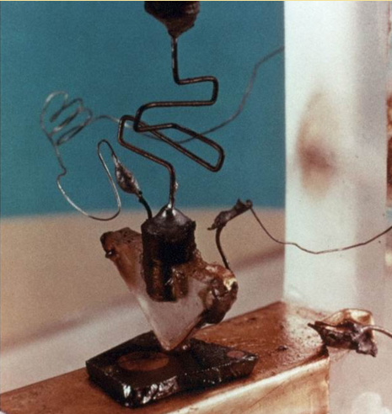
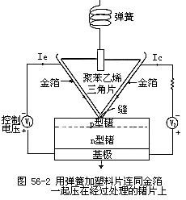
集成电路发展历程
硅时代的进程—晶体管效应发现

Slide 13
集成电路发展历程
硅时代的进程—场效应实验
1947年12月16日, 美国贝尔实验室(Bell-Lab) , William Shockley领导的研究小组发现了晶体管效应。
1948年6月向全世界公布。
1956年，W. Shockley, John Bardeen, Walter Brattain获诺贝尔物理奖, ‘for their researches on semiconductors and their discovery of the transistor effect’

Slide 14
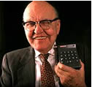
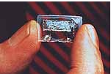
集成电路发展历程
1960年12月，世界上第一块硅集成电路诞生；
Jack Kilby （基尔比)
first Integrated Circuits

Slide 15
集成电路的发明人—Jack Kilby
In1958, he joined TI (Texas Instruments) in Dallas. During the summer of that year working with borrowed and improvised equipment, he conceived and built the first electronic circuit in which all of the components, both active and passive, were fabricated in a single piece of semiconductor material half the size of a paper clip. The successful laboratory demonstration of that first simple microchip on September 12, 1958, made history.
In 2000, Jack Kilby was awarded the Nobel Prize in Physics for his part in the invention of the integrated circuit.
From Jack Kilby's first simple circuit has grown a worldwide integrated circuit market whose sales in 2000 totaled $177 billion. These components supported a 2000 worldwide electronic end-equipment market of nearly $1,150billion. Such is the power of one idea to change the world.

Slide 16
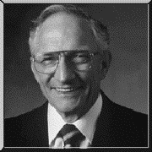
集成电路发展历程
集成电路更先进的方案
Robert N.Noyce

Slide 17
集成电路的发明人— Robert N. Noyce(1927-1990)
Born in Iowa, he received a B.A. from Grinnell College (Iowa) in1949 and a Ph.D. in physical electronics from the Massachusetts Institute of Technology in 1953. He did research at Philip Corporation until 1956, when he joined Shockley Semiconductor Laboratory in Palo Alto, California, to work on transistor technology.
As research director of Fairchild Semiconductor, he was responsible for initial development of the firm's silicon mesa and planar transistor product lines. In 1957 Noyce co-founded the Fairchild Semiconductor Corporation in Mountain View, California. He was research director until early 1959 when he became vice president and general manager.
In July 1968 he co-founded Intel Corp. with Gordon E. Moore, who had also been a cofounder of Fairchild Semiconductor and a member of the Shockley laboratory staff. Noyce served as president of Intel until 1975 and chairman of the board from 1975 to 1979.

Slide 18
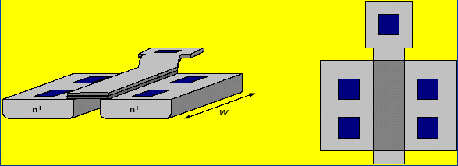
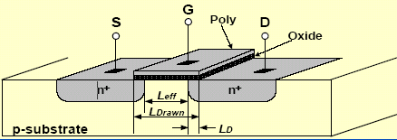
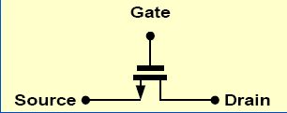
MOSFET
线宽(Line width), 特征尺寸(Feature Size)

Slide 19
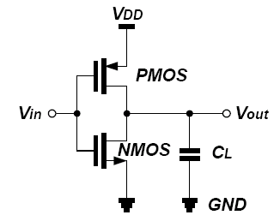
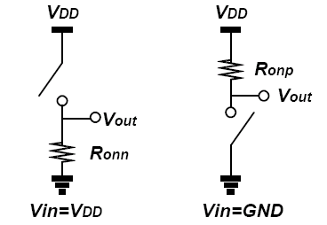
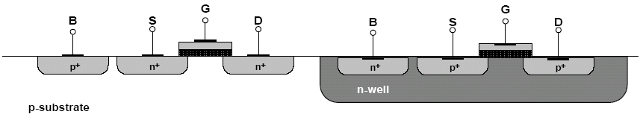
CMOS
CMOS forms the basis of the vast majority of
all high density ICs manufactured today.

Slide 20
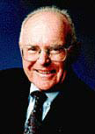
摩尔定律(Moore’s Law)
"The complexity for minimum component cost has increased
at a rate of roughly a factor of
two per year". -----1965’
Moore's law was later amended to, the number of components per IC doubles every 18 months. Moore's law hold to this day.-----1975’

Slide 21
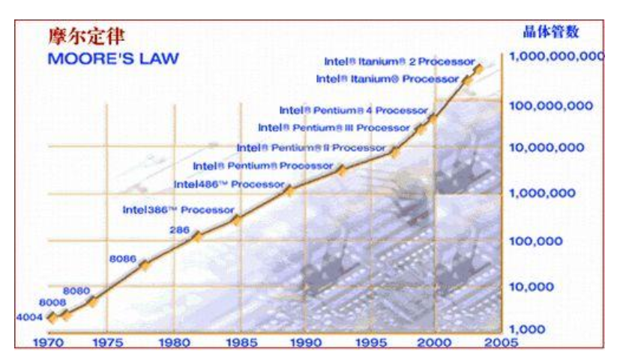
Intel的CPU验证摩尔定律

Slide 22
集成电路飞速发展的70年代
1970s -new products to drive the market- EPROM, DSP, DRAMs and Microprocessors, MOS scaling.
1970 -1stNMOS IC
1971 -UVEPROM invented
1971 -Microprocessor invented (Intel 4004)
1972 -Digital Signal Processor invented
1972 -MOSFET Scaling IBM 5u->1u
1972 -Intel 8008
1974 -Intel 8080
1978 -Intel 8086/8088
1978 -Semiconductor Industry passes $10-billion.

Slide 23
Intel 4004 Micro-Processor
by 1971 the 4004 the first 4-bit microprocessor was in production. The 4004 was a 3 chip set with a 2kbit ROM chip, a 320bit RAM chip and the 4bit processor each housed in a 16 pin DIP package. The 4004 processor required roughly 2,300 transistors to implement, used a silicon gate PMOS process with 10µm linewidths, had a 108KHz clock speed and a die size of 13.5mm2.

Slide 24
Intel 8080
The 8080 was used in the Altair computer. The 8080 was manufactured in a silicon gate NMOS process with 6µm linewidths, 1 polysilicon layer and 1 metal layer, the 8080 had 6,000 transistors, a 2MHz clock speed and a 20.0mm2 die size

Slide 25
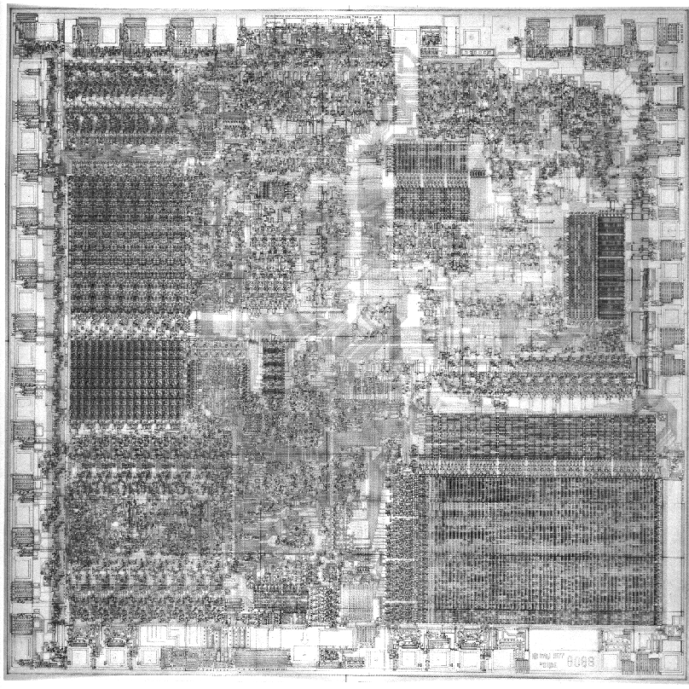
Intel 8086/8088
The 8088 was selected by IBM for the IBM PC, the biggest semiconductor design win ever. The 8088/8086 were manufactured in a silicon gate NMOS process with 3µm line-widths, 1 polysiliconlayer and 1 metal layer, the 8088/8086 had 29,000 transistors, a 5 to 10MHz clock speed and a 28.6mm2die size. Both processors were identical 16 bit designs with the 8086 having a 16 bit bus and the 8088 having an 8 bit bus.

Slide 26
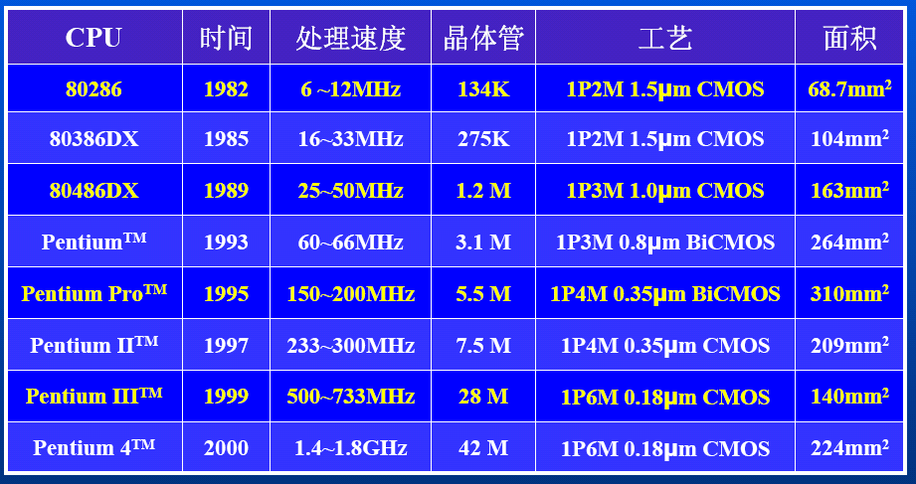
80年代以后—CPU的发展
Intel 酷睿i7 2013 CPU主频：3.5GHz; 最大睿频： 3.9GHz; 制作工艺：22纳米; 核心数量：四核心八线程

Slide 27
集成电路发展历程
1988年，16M DRAM问世，1平方厘米大小的硅片上集成有3500万个晶体管，标志着进入超大规模集成电路阶段的更高阶段；
1997年，300MHz奔腾Ⅱ问世,采用0.25μｍ工艺，奔腾系列芯片的推出让计算机的发展如虎添翼，发展速度让人惊叹；
2009年，intel酷睿i系列全新推出，采用了领先的32纳米工艺。2013年，酷睿i7 4960X，制作工艺22nm，晶体管数量18.6亿。
2019年，全球首款5G SOC芯片华为海思麒麟990面世，采用了先进的7nm工艺。
2021年，苹果A14/麒麟9000,采用5nm工艺，晶体管将达到125亿个。

Slide 28
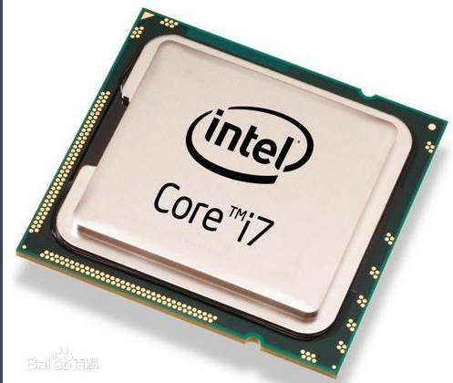
Intel Corei7

Slide 29
集成电路对人类的影响
航空航天
军事
汽车
生产
科研
学习, 生活……
集成电路是整个信息产业的核心和基础，而且已经成为高科技产业的支柱，集成电路发展水平完全能够反应一个国家的科技水平，军事水平和综合实力！

Slide 30
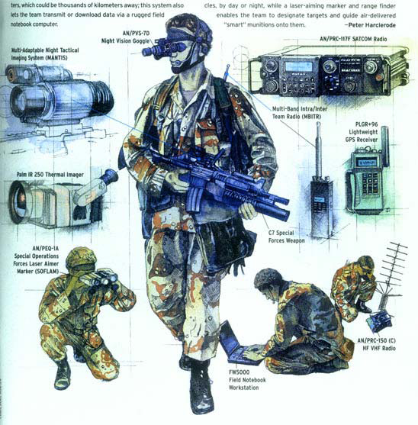
在阿富汗的美国士兵:
单兵作战需要集成电路为核心的高科技装备!

Slide 31
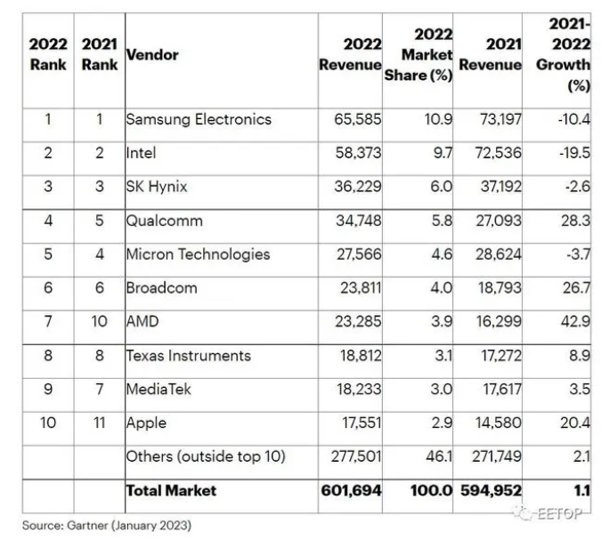
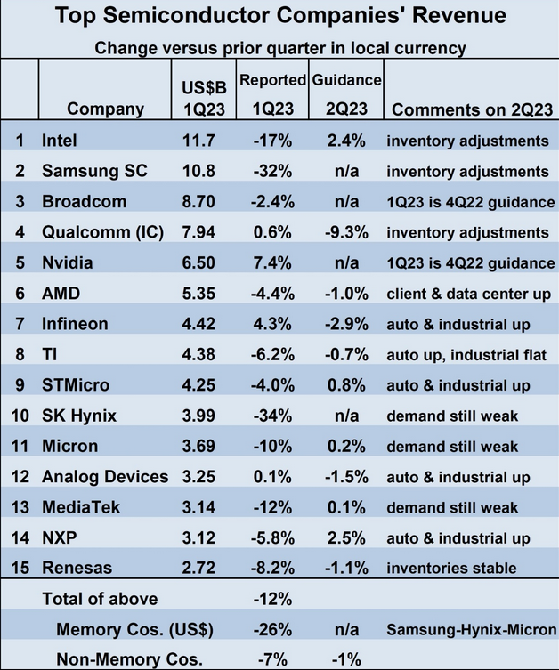
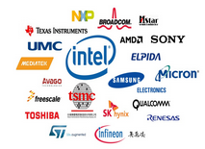
2022 top 10 semiconductor supplier ranking（1Q）

Slide 32
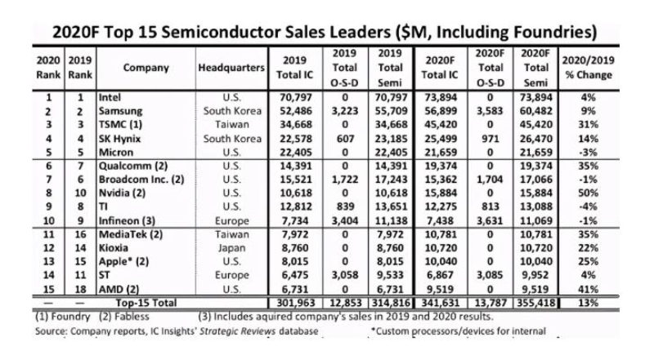
2020 top 15 semiconductor supplier ranking
全球TOP15厂商的销售额将比2019年增长了13%，达到了全球半导体行业总体增速（6%）的两倍多。并且，TOP15厂商当中的7家厂商同比增长均超过了22%，其中英伟达更是增长超过50%。联发科和AMD挤进TOP15。
https://www.xianjichina.com/special/detail_464047.html

Slide 33
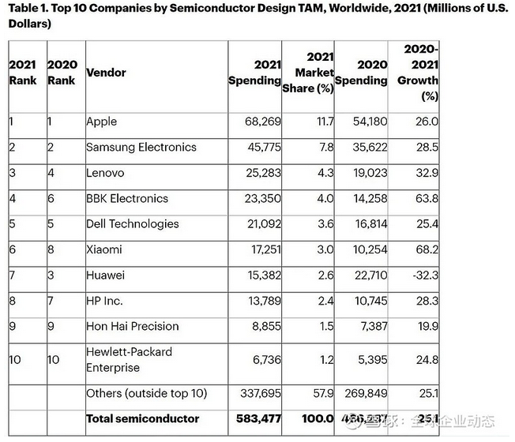
2021 top 10 Semiconductor Customers
步步高(BBK Electronics
OPPO和VIVO等)
鸿海(Hon Hai Precision Industry) 中国台湾
慧与(Hewlett Packard Enterprise) 美国

Slide 34
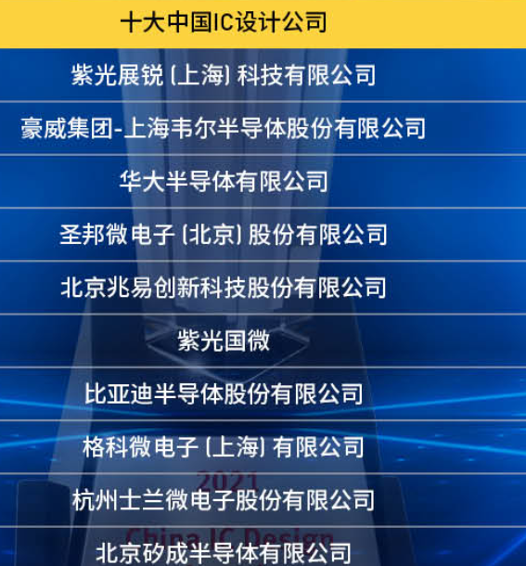
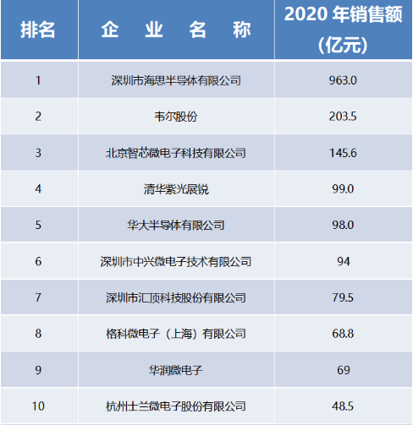
2021 top 10 IC design company (Fabless) ranking (China)

Slide 35
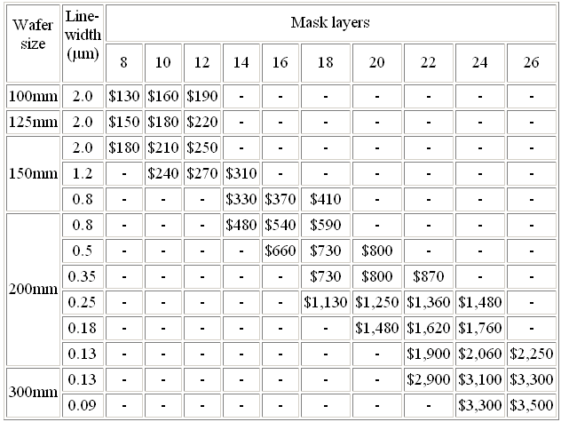
关心一下芯片加工成本

Slide 36
IC于1960年出现，发展到今天按规模(晶体管个数)划分已经历七代
规模分代 mos晶体管个数
TRAN 1
SSI(small scale integration) 10
MSI(medium scale integration) 100-1k
LSI(large scale integration) 1k-20k
VLSI(very large scale integration) 20k-1M
ULSI(ultra large scale integration) 1M-10M
SOC(System On Chip) >10M
Notes:
俄方软件ewofiewqihfehgehvv

Slide 37
集成电路的发展

Slide 38
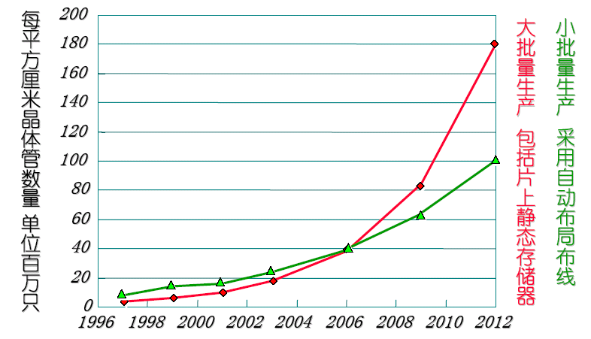
芯片单位面积上晶体管的数量

Slide 39
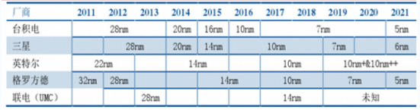
集成电路发展的历史和趋势
1) 特征尺寸：微米→亚微米→深亚微米→纳米，目前3nm已走向规模化生产；
2) 电路规模：SSI→SOC；
3) 晶圆的尺寸增加, 2—4—6—8—12英寸
4) 集成电路的规模不断提高。如最先进的CPU(P-IV)已超过14亿晶体管, DRAM达数Gb规模；

Slide 40
集成电路发展的历史和趋势(续)
5）集成电路的速度不断提高, 人们已经用14nmCMOS工艺做出了主时钟达5GHz的CPU; >10Gbit/s的高速电路和>6GHz的射频电路；
6）集成电路复杂度不断增加，系统芯片或称芯片系统SoC(System-on-Chip)成为开发目标；
7）设计能力落后于工艺制造能力；
8）电路设计、工艺制造、封装的分立运行为发展无生产线（Fabless）和无芯片（Chipless）集成电路设计提供了条件，为微电子领域发展知识经济提供了条件.

Slide 41
我国集成电路产业现状
中国从2006年已超越日本和美国，跃升为全球最大的集成电路市场。 从2014年起，中国集成电路市场已超过全球50%；2016年占全球54.7%，到2020年达到全球的60%的份额。
截至2019年年底，国内12英寸芯片生产线已经有13条，8英寸芯片生产线已经达到23条，6英寸晶圆生产线共50余条。
初步具备主流芯片设计制造能力，整体集成设计水平仍然不强；初步自主的主流芯片设计市场支持，我国集成制造业盈利能力落后国际水平同行。
目前国内封测领域已经处于世界第一梯队。壁垒不高，资本支出不大与丰富的客户群，使得封测业加速发展 。

Slide 42
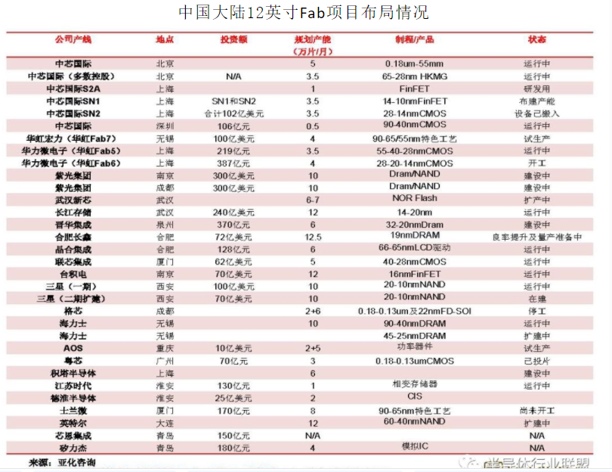
国内12英寸工艺线情况

Slide 43
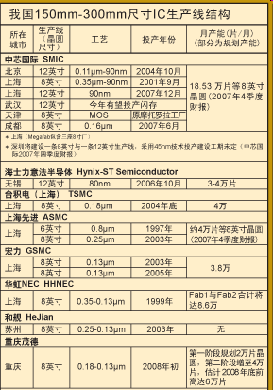
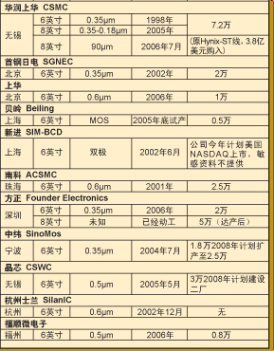
其他国内工艺线

Slide 44
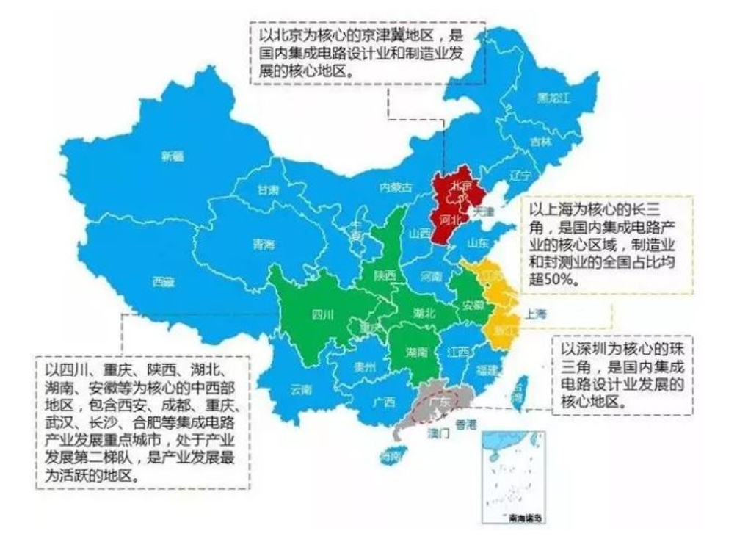
我国半导体产业链情况

Slide 45
集成电路系统设计的四个要素——
人才、工具、库和资金！！！

Slide 46
集成电路设计人才所具备的知识
微电子学
半导体材料生产工艺（全定制设计）
集成电路设计、制造生产和测试流程
EDA工具的使用
Verilog-HDL和VHDL等硬件描述语言
系统电路设计原理
可测性设计方法和原理
版图设计、验证方法和相关原理等
人才

Slide 47
就业前景
2021年10月，《中国集成电路产业人才发展报告（2020-2021年版）》发布。报告指出2020年，我国集成电路相关毕业生规模在21万左右。预计到2023年前后全行业人才需求将达到76.65万人左右，仍存在超20万的缺口。
2021年3月集成电路/半导体行业人才需求量占职位总量达到历史高位5.5%，在各行业中位列第四，两年前该行业的职位量占比仅2.6%.
2019年底，从事集成电路产业的人员规模在51.19万人左右，年增长11.04%。与此同时，行业对人才的吸引力也在提升。2022 年，集成电路研发人员平均月薪达 2.1万元，同比增长 6.06%，在国内外上市企业中，设计业企业的薪资显著高于制造业和封装测试业企业。
，
人才

Slide 48
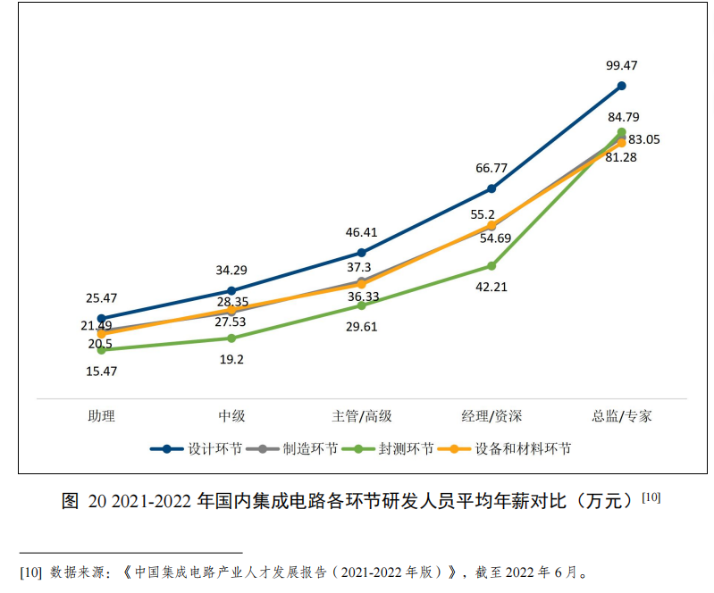

Slide 49
工具——设计过程中不可缺少的一个工作平台
常用的操作系统：UNIX/Linux
IC EDA硬件；高性能服务器+工作站（Dell \联想\HP)
IC EDA软件公司 ：Cadence
Synopsys（2008年EDA市场位居第一）
Mentor（2017年出售给西门子 Simens)
华大九天
工具

Slide 50
EDA软件介绍
Synopsys
Synopsys公司是全球半导体和电子行业先进的EDA软件工具和专业化服务提供商，为设计复杂集成电路(IC)、FPGA和SOC系统级芯片产品的公司提供业内最完善的工具。
以前端逻辑综合工具见长
逻辑综合：把HDL语言翻译成最基本的与或非门的连接关系（网表），输出edf文件，导给PLD/FPGA厂家的软件进行试配和布线。
工具

Slide 51
EDA软件介绍
Mentor Graphics（Siemens）
在硬件描述语言的仿真、硬件与软件的协同验证、多核心内嵌式系统的除错以及Design-for-Test等方面，Mentor 都居于市场领先的地位。
以验证工具见长
ModelSim：数字仿真工具
HDL Designer Series：设计的输入、分析与管理工具
Calibre：深次微米设计实体验证工具
工具

Slide 52
EDA软件介绍
Zeni
北京华大九天电子设计有限公司
PandaEDA系统“九天”(ZENI)系列工具
致力于为用户提供全定制以及模拟电路设计中的后端开发与验证分析工具。
工具的主要功能包括SoC中的模拟模块或者单独模拟器件中版图的设计、验证、分析等。
设计工具组成：
设计输入与模拟验证ZeniVDE、版图设计ZeniPDT、版图验证ZeniVERI
工具
Notes:
华大九天具有三十年的技术积累，其前身是中国华大集成电路设计集团有限公司的EDA部门。公司的发展历史要追溯到1986年，我国集中上百多位业内专家学者，举全国之力进行技术攻关，在1993年正式发布了中国大陆第一款具有自主知识产权的EDA工具——熊猫ICCAD系统，并获得了国家科技进步一等奖，打破了国外对中国大陆的EDA软件封锁，使中国成为国际上为数极少的几个可以提供自主知识产权EDA工具的国家之一。2009年，由中国华大集成电路设计集团有限公司与国投高科技投资有限公司共同投资，将华大EDA部门独立出来，成立了华大九天。

Slide 53
EDA软件介绍
Cadence
Cadence公司的电子设计自动化产品涵盖了电子设计的整个流程，包括系统级设计，功能验证，IC综合及布局布线，模拟、混合信号及射频IC设计，全定制集成电路设计，IC物理验证，PCB设计和硬件仿真建模等。
以后端设计见长
自1991年以来，连续在国际EDA市场中销售业绩稳居第一。2008年被Synopsys超过,EDA市场占有率超过23%全球知名半导体与电子系统公司均将Cadence软件作为其全球设计的标准。AMD、SONY、NEC、SUMSUNG、Philip等公司均将Cadence软件作为其全球设计的标准
工具

Slide 54
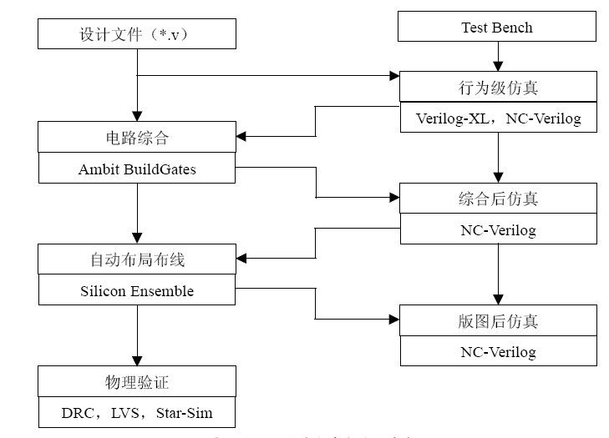
基于CADENCE工具的的 简单数字电路设计流程
工具

Slide 55
库——设计与制造的交接界面
库分为：--- 用于前端设计的标准单元Symbol库
（由制造商免费提供给设计者）
--- 用于版图设计的标准单元Layout库
（由制造商协议提供给设计公司）
--- 虚拟元件IP(Intellectual Property)库
（向制造商购买）
一般集成电路设计前，必须先确定一家制造厂商，以 确定整个设计过程中将使用的库。
对于不同的“线宽”设计，应选用相应的生产工艺库。
库

Slide 56
资金——赚钱的行业与烧钱的行业
人才培养
人才报酬
EDA工具
实验流片和测试设备 等都需花费大量的资金。
资金

Slide 57
机 遇
2014年6月，国务院印发《国家集成电路产业发展推进纲要》，明确了我国集成电路的中长期发展目标；将集成电路产业发展上升为国家战略.
2014年9月，国家集成电路产业投资基金成立，首期总金额超1300亿元。
2015年，国务院发布的《中国制造2025》中提出中国芯片自给率要在2020年达到40%，2025年达到70%；
2018年，“集成电路”被列入国务院《政府工作报告》实体经济发展首位。
2020年,《中共中央关于制定国民经济和社会发展第十四个五年规划和二〇三五年远景目标的建议》，在该规划和远景目标建议中提出，瞄准集成电路、人工智能、量子信息、生命健康、脑科学、生物育种、空天科技、深地深海等前沿领域，实施一批具有前瞻性、战略性的国家重大科技项目。

Slide 58
MPW
多项目晶圆（Multi Project Wafer，简称MPW）——将多种具有相同工艺的集成电路设计放在同一晶圆片上流片，流片后，每个设计品种可以得到数十片芯片样品，这一数量对于设计开发阶段的实验、测试已经足够。
实验费用就由所有参加MPW的项目按照芯片面积分摊。
实验成本仅为原来的5%-10%，极大地降低了培养集成电路设计人才和中小集成电路设计企业在起步时的门槛。

